Slide 1
Colegio Vermont
“Somos Luz en la Oscuridad”
Clave: 1236

Slide 2
EL DEPORTE EN EL SIGLO XXI
4° Preparatorio
Etapa 2
Ciclo escolar 2021 - 2022

Slide 3
Profesores interdisciplinarios
Rodrigo Hernández
Asignatura: Historia
Ana Karen Rodríguez
Asignatura: Geografía
Salvador Jiménez
Asignatura: Educación Física

Slide 4
Introducción
La guerra como un problema global, que genera afectaciones en la vida cotidiana de la sociedad. El proyecto se enfoca en las personas que a causa de dichos conflictos sufren alguna discapacidad y como el deporte de alto rendimiento es una alternativa para reencausar su vida. Se analizarán los factores históricos, deportivos, geográficos y políticos en tomo a los deportistas paralímpicos que compitieron en los juegos paralímpicos de Río 2016, como consecuencia de su participación en algún conflicto bélico del siglo XXI.

Slide 5
Justificación
Lo que se busca con este ejercicio es que los alumnos sean conscientes de las dificultades y esfuerzos que los atletas paralímpicos, por las diversas discapacidades posibles, pueden tener al momento de practicar un deporte. Asimismo, se busca comenzar a reflexionar desde la empatía.

Slide 6
Objetivo general
Explicar las diversas relaciones que existen entre los conflictos bélicos y el deporte paralímpico.

Slide 7
Objetivo por materia
Historia: Comprender la importancia del deporte paralímpico para las personas que sufrieron heridas en conflictos bélicos y, en consecuencia, viven con alguna discapacidad.
Geografía: Identificar de las zonas de conflicto sus características físicas y sociales, y cómo estás influyen en el rendimiento del deportista.
Educación Física: Conocer los diferentes instrumentos que utilizan los atletas paralímpicos en sus competencias, de qué manera están fabricados, cómo funcionan y de qué manera ayudan a los atletas a mejorar sus capacidades físicas

Slide 8
Actividad interdisciplinaria para dar inicio al proyecto
Nombre de la actividad: Una nueva experiencia en el deporte
Objetivo: Concientizar a los alumnos sobre las diferencias al momento de practicar un deporte con y sin alguna discapacidad de cualquier tipo.
Grado: 4° de Preparatoria

Slide 9
Asignaturas participantes:
Educación Física: Ofrece una educación integral sobre el cuerpo humano contribuyendo al cuidado de la salud
Geografía: Ciencia que estudia y describe el entorno que nos rodea y nos proporciona información para conocerlo y entenderlo. Se basa en el análisis de elementos físicos, sociales y económicos que coincide en un lugar y tiempo indeterminado.
Historia: Disciplina que estudia el pasado de la humanidad y su narración cronológica, permitiendo su comprensión contextualización y visión crítica.
Fuentes de apoyo:
- Pacheco Rodríguez, E. (2016). Génesis de los Juegos Paralímpicos, epopeya del hombre ante las adversidades.
- Espitia Beltrán, I. A. Des-hacerse en la guerra para hacerse en la pista: sobre las masculinidades de tres atletas paralímpicos en Bogotá, en situación de discapacidad adquirida en el conflicto armado colombiano.
- Hobsbawn, E. J. (1998). Historia del siglo XX.

Slide 10
Justificación de la actividad
Lo que se busca con este ejercicio es que los alumnos sean conscientes de las dificultades y esfuerzos que los atletas paralímpicos, por las diversas discapacidades posibles, pueden tener al momento de practicar un deporte. Asimismo, se busca comenzar a reflexionar desde la empatía.

Slide 11
Descripción de la apertura de la actividad:
Se organizará a los alumnos en equipos de 4 , se introduce el tema para abordar la investigación y la relación de las asignaturas de manera interdisciplinaria con el deporte.
A través de un cronograma se establecen los tiempos necesarios para trabajar.
En una sesión se presentan resultados para discriminar ideas fundamentales e incorporar en un escrito.
Descripción del desarrollo de la actividad:
Los equipos disputarán una competencia en las siguientes disciplinas
Lanzamiento de bala con la mano menos hábil
Voleibol sentado
Ping Pong
Descripción del cierre de la actividad:
Al final, se plantea un espacio de reflexión con los estudiantes para compartir sus experiencias y el sentir en relación con la actividad.
Descripción de lo que se hará con los resultados de la actividad:
Los estudiantes entregarán un texto breve en el que relaten su experiencia y ofrezcan una reflexión con respecto a las actividades planteadas.

Slide 12
Análisis. Contrastación de lo esperado y lo sucedido:
Se espera que los alumnos noten la complejidad de practicar deporte con alguna discapacidad.
Se logró plantear una primera reflexión en torno a la importancia del deporte paralímpico.
Es necesario mejorar la organización con los estudiantes para poder dedicar el mayor tiempo posible a la actividad.
Toma de decisiones:
Es importante plantear una reflexión previa en relación a cómo practican deporte de manera cotidiana y en pleno uso de sus capacidades.

Slide 13
Actividad interdisciplinaria de la fase de desarrollo del proyecto
Nombre de la actividad: Conflictos y deporte en el mundo
Objetivo: Que los alumnos relacionen los conflictos bélicos, su contexto geográfico y político con el deporte paralímpico a partir de los deportistas que participaron en estas guerras y en los juegos paralímpicos.
Grado: 4° de Preparatoria

Slide 14
Asignaturas participantes:
Educación Física: Ofrece una educación integral sobre el cuerpo humano contribuyendo al cuidado de la salud
Geografía: Ciencia que estudia y describe el entorno que nos rodea y nos proporciona información para conocerlo y entenderlo. Se basa en el análisis de elementos físicos, sociales y económicos que coincide en un lugar y tiempo indeterminado.
Historia: Disciplina que estudia el pasado de la humanidad y su narración cronológica, permitiendo su comprensión contextualización y visión crítica.
Fuentes de apoyo:
- Pacheco Rodríguez, E. (2016). Génesis de los Juegos Paralímpicos, epopeya del hombre ante las adversidades.
- Espitia Beltrán, I. A. Des-hacerse en la guerra para hacerse en la pista: sobre las masculinidades de tres atletas paralímpicos en Bogotá, en situación de discapacidad adquirida en el conflicto armado colombiano.
- Hobsbawn, E. J. (1998). Historia del siglo XX.

Slide 15
Justificación de la actividad
Es importante que los estudiantes identifiquen los lugares donde ocurrieron los conflictos bélicos y los relacionen con su contexto histórico. Así, los alumnos podrán comprender los diversos procesos históricos y políticos que dieron lugar a las guerras. Asimismo, es necesario que relacionen la importancia del deporte en la experiencia vital de los atletas paralímpicos tras las diversas guerras.

Slide 16
Descripción de la apertura de la actividad:
Los estudiantes se organizarán en equipos de 3 a 4 personas.
Descripción del desarrollo de la actividad:
Una vez elegido el deportista, se hará una investigación sobre el conflicto armado en el que se vio envuelto para explicarlo de manera breve.
Descripción del cierre de la actividad:
Cada equipo expondrá los resultados de su investigación, es decir, presentarán al deportista que eligieron, su disciplina y logros dentro de la misma y finalizarán con una explicación del conflicto bélico que le causó la discapacidad. Finalmente, se realizará una reflexión colectiva en torno a la importancia del deporte y su importancia para estas personas.
Descripción de lo que se hará con los resultados de la actividad:
El cartel será expuesto en una campaña de redes sociales para que el resto de los estudiantes de la institución puedan conocer las investigaciones de sus compañeros.
Deberán investigar sobre atletas paralímpicos del siglo XXI que hayan participado en conflictos bélicos durante la misma centuria o al final del milenio pasado.
Se elegirá a un deportista para presentar su carrera deportiva y el conflicto en el que participó o se vio envuelto.
A manera de cartel, en un mapa digital o físico compartido por todos los equipos, cada uno de ellos localizará geográficamente el conflicto que ha decidido tratar. Anexará en una imagen del deportista en cuestión y el deporte en el que participa.

Slide 17
Análisis. Contrastación de lo esperado y lo sucedido:
Se esperaba lograr que los estudiantes ubicaron espacialmente los conflictos armados que afectaron a diversos deportistas paralímpicos.
Se logró que los alumnos se relacionarán anteriormente mencionada.
Se podría mover la actividad hacia el final del ciclo escolar para que los estudiantes puedan realizar la actividad de manera más rápida en tanto que ya tienen un conocimiento previo de los temas.
Toma de decisiones:
Probablemente sería mejor realizar el mapa/cartel de manera física para propiciar el diálogo al momento de su elaboración.

Slide 18
Una actividad por cada asignatura de la fase de desarrollo del proyecto

Slide 19
Historia

Slide 22
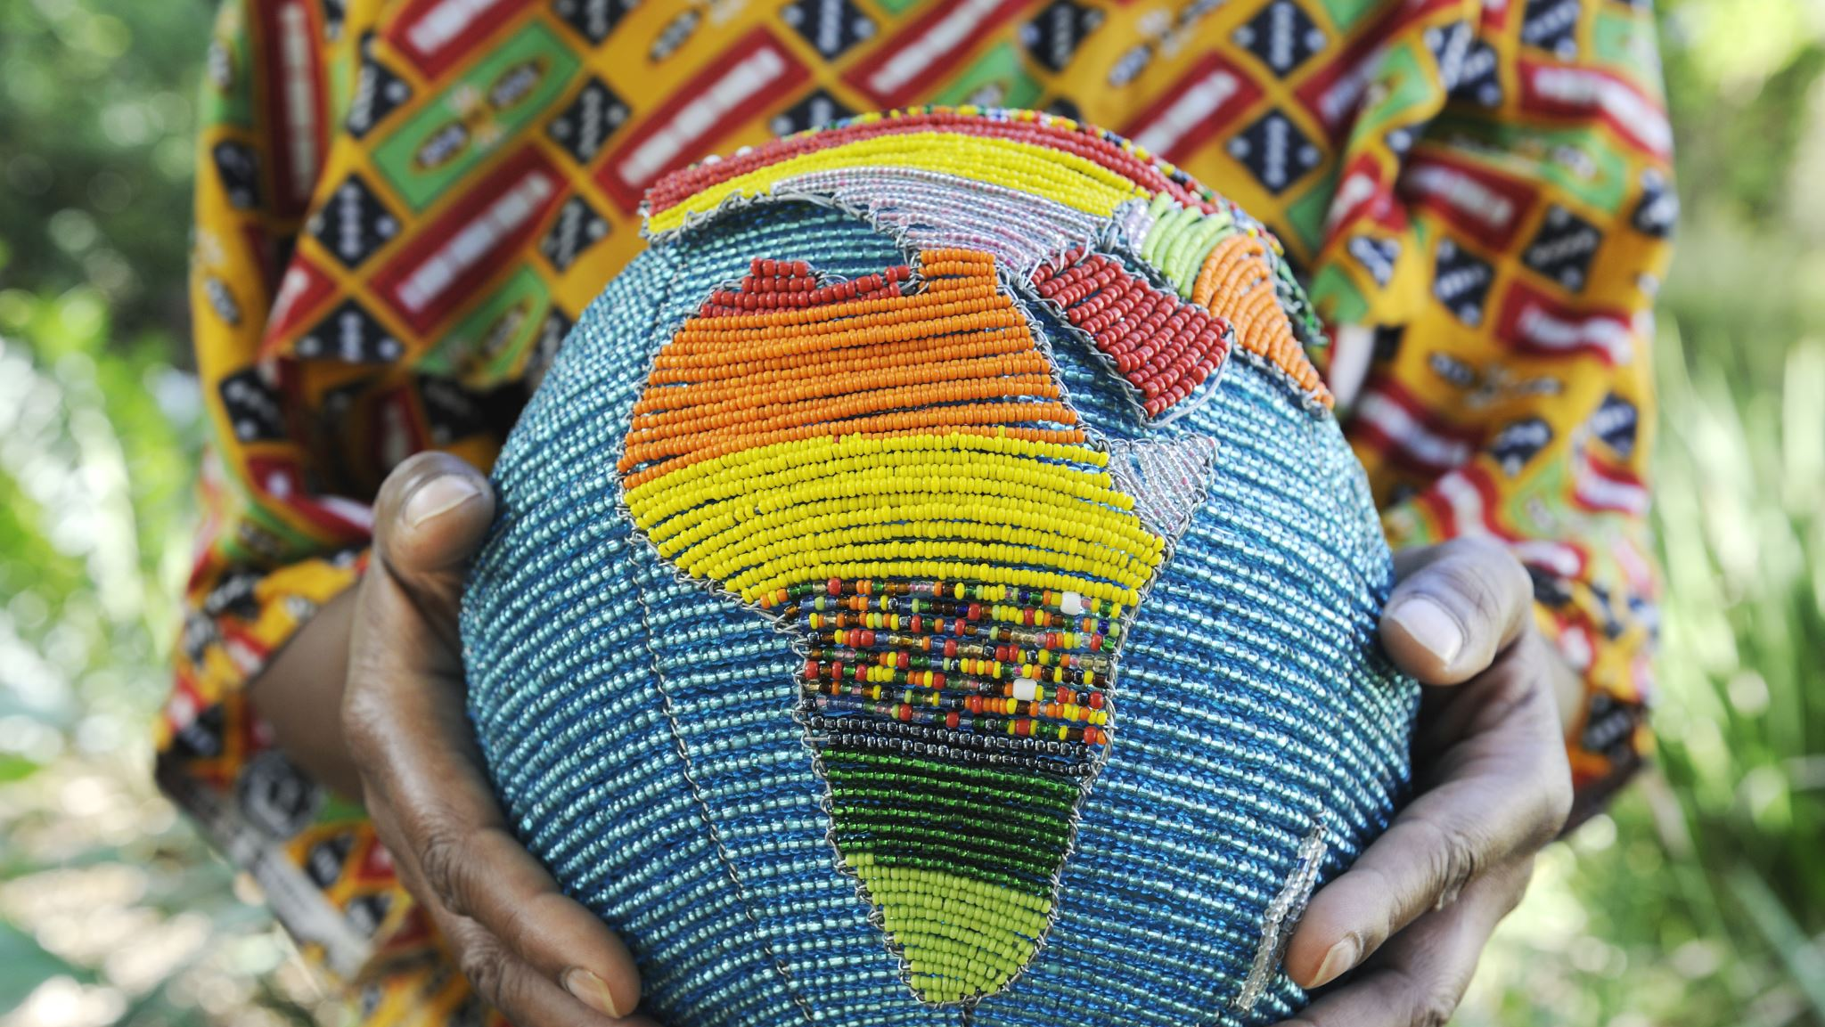
Geografia

Slide 25
Educación Física

Slide 27
Actividad interdisciplinaria de cierre del proyecto
Nombre de la actividad: Los conflictos territoriales y sus consecuencias, veteranos de guerra y su participación en juegos paralímpicos.
Objetivo: El objetivo de la actividad es analizar las zonas de tensión, identificar a los competidores de los juegos paralímpicos y su relación con las guerras en las que participaron.
Grado: 4° de Preparatoria

Slide 28
Asignaturas participantes:
Educación Física: Ofrece una educación integral sobre el cuerpo humano contribuyendo al cuidado de la salud
Geografía: Ciencia que estudia y describe el entorno que nos rodea y nos proporciona información para conocerlo y entenderlo. Se basa en el análisis de elementos físicos, sociales y económicos que coincide en un lugar y tiempo indeterminado.
Historia: Disciplina que estudia el pasado de la humanidad y su narración cronológica, permitiendo su comprensión contextualización y visión crítica.
Fuentes de apoyo:
- Pacheco Rodríguez, E. (2016). Génesis de los Juegos Paralímpicos, epopeya del hombre ante las adversidades.
- Espitia Beltrán, I. A. Des-hacerse en la guerra para hacerse en la pista: sobre las masculinidades de tres atletas paralímpicos en Bogotá, en situación de discapacidad adquirida en el conflicto armado colombiano.
- Hobsbawn, E. J. (1998). Historia del siglo XX.

Slide 29
Justificación de la actividad
La actividad busca que los estudiantes sean conscientes sobre las consecuencias de las guerras en los soldados y su decisión de participar en deportes paralímpicos.

Slide 30
Descripción de la apertura de la actividad:
Introducción de la actividad
Descripción del desarrollo de la actividad:
Investigación de algunos competidores de los juegos paralímpicos de Río 2016, identificar los conflictos bélicos en los que participaron, sus causas y consecuencias.
Descripción del cierre de la actividad:
Exposición de infografías y conclusiones.
Descripción de lo que se hará con los resultados de la actividad:
Se presentarán a sus compañeros de otros grados.
Formación de equipos de 4 a 6 alumnos
Elaboración de una infografía

Slide 31
Análisis. Contrastación de lo esperado y lo sucedido:
Que los estudiantes identifiquen la relación de los competidores paralímpicos y su participación en alguna guerra.
Toma de decisiones:
Guiar a los estudiantes en la búsqueda de información, principalmente las fuentes consultadas.
Se logró que los alumnos relacionarán las consecuencias de los conflictos bélicos en la sociedad, y la importancia de los competidores paralímpicos en retomar sus actividades a partir de un deporte.
La organización y participación de los estudiantes.

Slide 32
Ciclo Escolar 2021 – 2022
Colegio Vermont
Plantel San Jerónimo
Av. San Francisco 109, Barrio San Francisco,
La Magdalena Contreras,
10500 Ciudad de México, CDMX
Tel. 55 56522812

